Slide 1
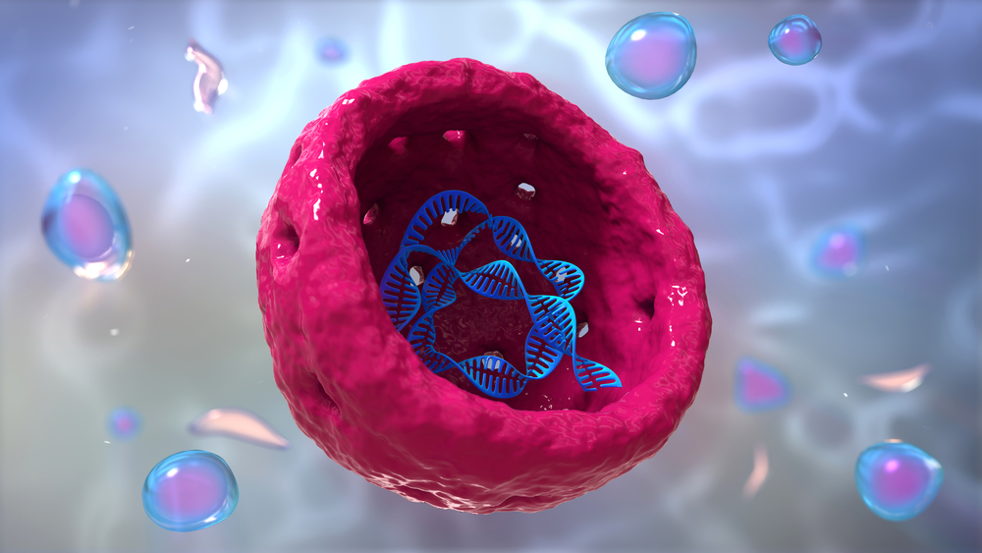
Núcleo
Características
Cromossomos
Mutações

Slide 2
Núcleo
Região da célula que abriga o material genético
Componentes:
Carioteca: envoltório que delimita o núcleo; ausente em procariontes; possui poros para a saída de RNAm
Nucleoplasma/cariolinfa: líquido que preenche o núcleo, rico em nucleotídeos;
Nucléolo: região com alta concentração de RNAr, fundamental para a formação dos ribossomos
Material genético: DNA e RNA (ácidos nucleicos)

Slide 3
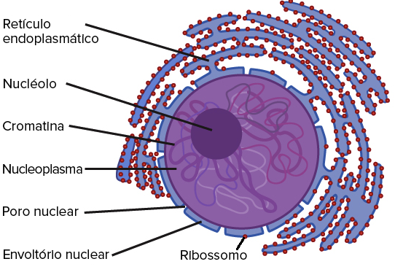
Núcleo

Slide 4
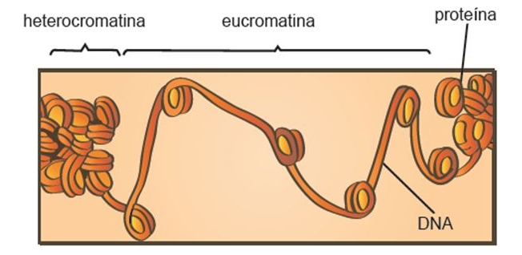
DNA no Núcleo
Molécula muito grande então deve ser compactada
Proteínas Histonas
DNA se organiza em cromossomos, visíveis durante a divisão celular, fora da divisão = cromatina
Eucromatina: DNA solto, ativo
Heterocromatina: DNA condensado, inativo
OBS: todas as células tem o mesmo
DNA, o que muda são as regiões de
Eucromatina e Heterocromatina

Slide 5
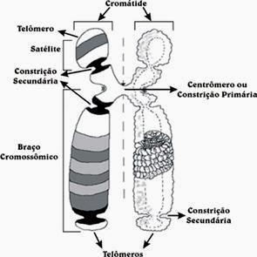
Cromossomo
Molécula de DNA
Centrômero
Constrição primária do cromossomo
Cromátide
Braço do cromossomo
Satélite
Região com DNA para produzir Ribossomo
Telômero
DNA não codificante para proteção da molécula

Slide 6
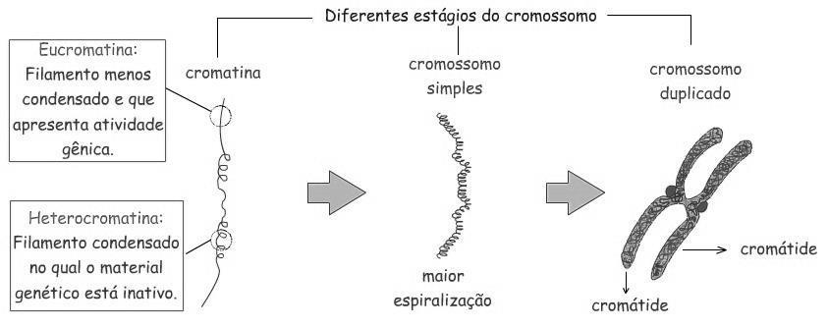
Cromossomo
Cromossomo pode ser:
Simples: formado por 1 cromátide
Duplicado: formado por 2 cromátides-irmãs (possuem o mesmo DNA)
1 Cromossomo simples = 1 molécula de DNA
2 Cromossomo duplicado = 2 moléculas de DNA
Quantidade de cromossomos = quantidade de centrômeros

Slide 7
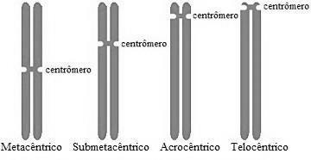
Cromossomo - Tipos
Classificados quanto a altura do centrômero:

Slide 8
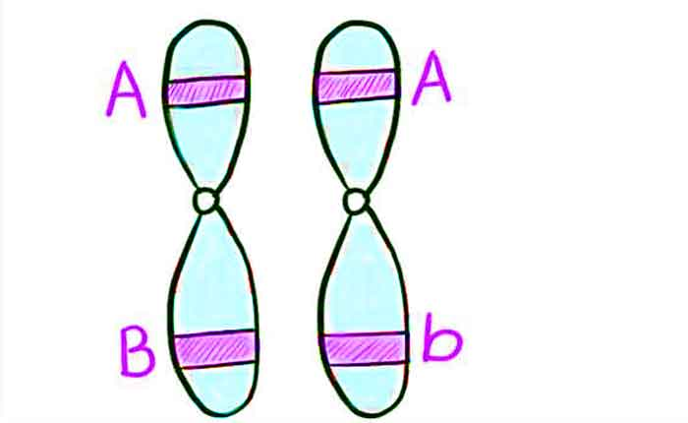
Cromossomos Homólogos
Cromossomos que possuem x mesmx:
Posição de Centrômero
Sequência de genes
Tamanho
Mas são de origens diferentes:
Materna
Paterna
Ex recebemos:
23 cromossomos do pai
23 cromossomos da mãe
Os 23 cromossomos do pai são homólogos aos da mãe pois carregam os mesmos genes
OBS: carregar os mesmos genes não significa carregar os mesmos alelos (veremos isso mais pra frente)

Slide 9
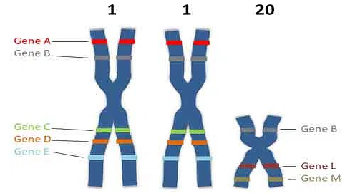
Cromossomos Homólogos
1 é homólogo de 1 pois carregam os mesmos
Genes e possuem o mesmo tamanho e posição de centrômero
Mas eles não são homólogos de 20 pois não carregam mesmos genes nem possuem mesmo tamanho.

Slide 10
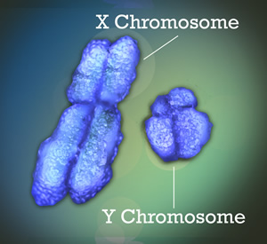
Tipos de Cromossomos
Autossomos: cromossomos que carregam genes não relacionados ao sexo
Alossomos (sexuais): cromossomos que determinam o sexo. Pode ser o X e o Y

Slide 11
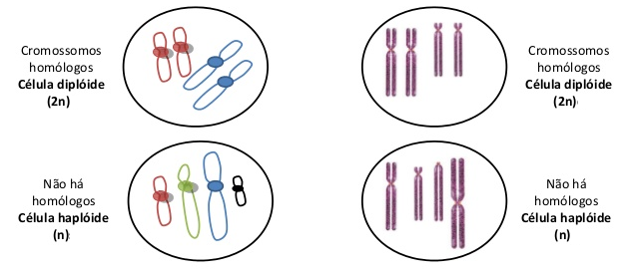
Ploidia
Número de Conjuntos Gênicos na célula
Haploide:
1 conjunto gênico
Não há homólogos
Cada gene aparece 1 vez apenas
Diploide:
2 conjuntos gênicos
Pares de Homólogos
Cada gene aparece 2 vezes

Slide 12
Uma célula tem quantos cromossomos?
Varia de acordo com a espécie
Espécie humana: células somáticas (2n) e células gaméticas (n)
Célula Somática (2n) = 46 cromossomos ou 23 pares de cromossomos
→ 44 autossomos + 2 sexuais
→ XX = fêmea; XY = macho;
Célula Gamética (n) = 23 cromossomos
→ 22 autossomos + 1 sexual

Slide 13
A fecundação formará um novo ser vivo
Célula Gamética (n) = 23
→ 22 autossomos + X
Célula Gamética (n) = 23
→ 22 autossomos + X
Zigoto(2n) = 46
→ 44 autossomos + XX (fêmea)
Célula Gamética (n) = 23
→ 22 autossomos + X
Célula Gamética (n) = 23
→ 22 autossomos + Y
Zigoto(2n) = 46
→ 44 autossomos + XY (macho)

Slide 14
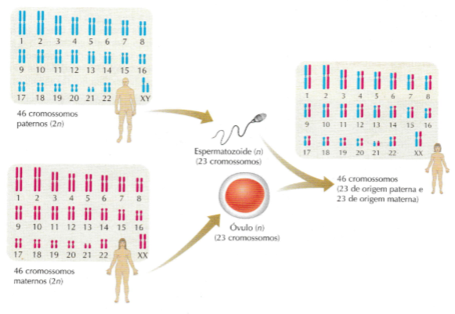

Slide 15
Cromatina Sexual
Corpúsculo de Barr => Geneticista Mary Lyon
Inativação dos cromossomos X “extras”, ou seja, um cromossomo X fica ativado e os outros não = compensação de dose
Típica de fêmeas de mamíferos
A inativação é aleatória = mosaicismo
Durante fase embrionária (segunda semana)
Nº de C.S. = nº cromossomo x – 1
Mulheres normais (XX) = 1
Homem normal (XY) = 0
Homem com Klinefelter (XXY) = 1
Mulher com Turner (X0) = 0
Mulher com Triplo X (XXX) = 2

Slide 16
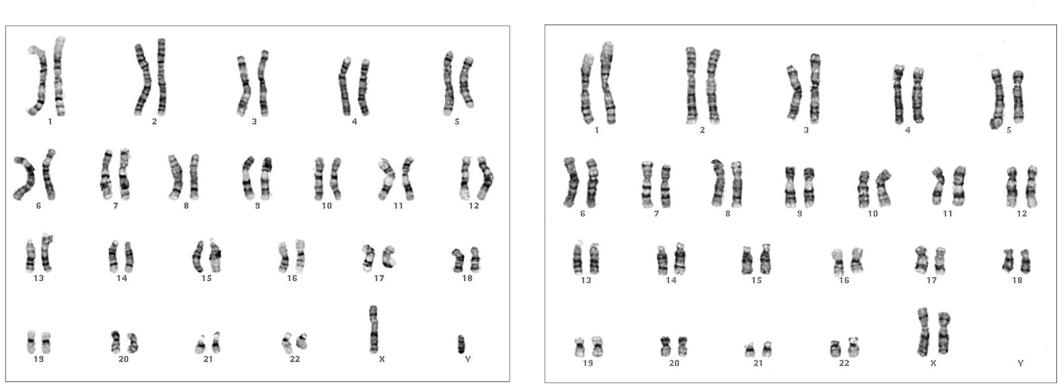
Cariograma
Representação gráfica dos cromossomos da espécie
Macho
Fêmea

Slide 17
Mutações Cromossômicas
Grandes mudanças no material genético
Geralmente afetam muitas características do organismo
Pode ser:
Estruturais
Numéricas

Slide 18
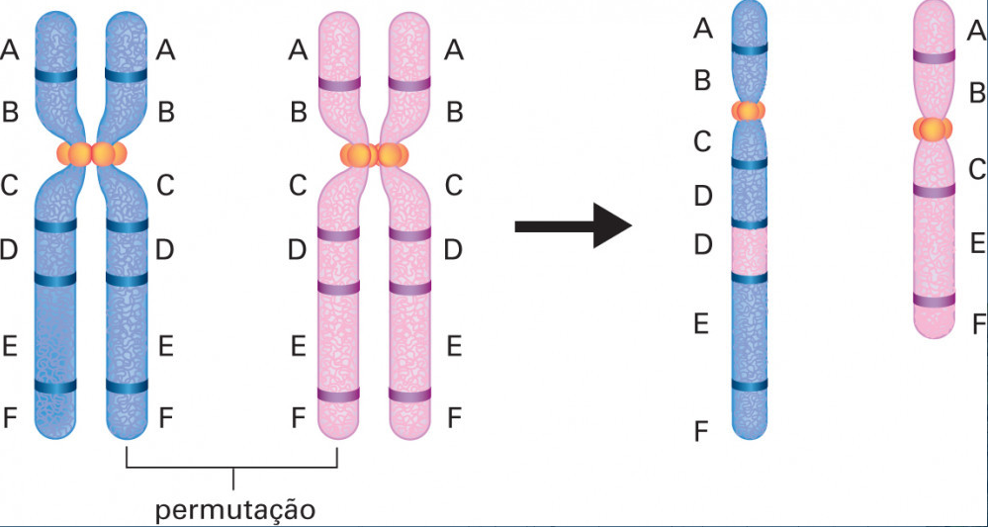
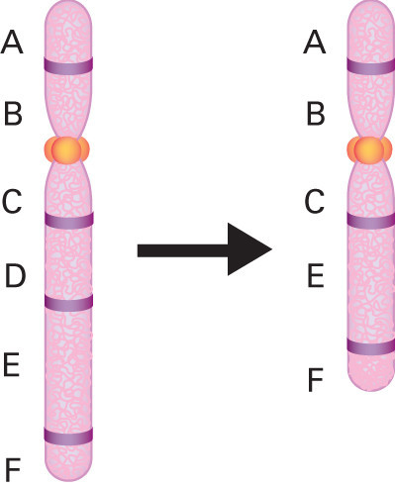
Estruturais
Deleção
Ex: braço curto do cromossomo 5 = Cri du Chat
Duplicação

Slide 19
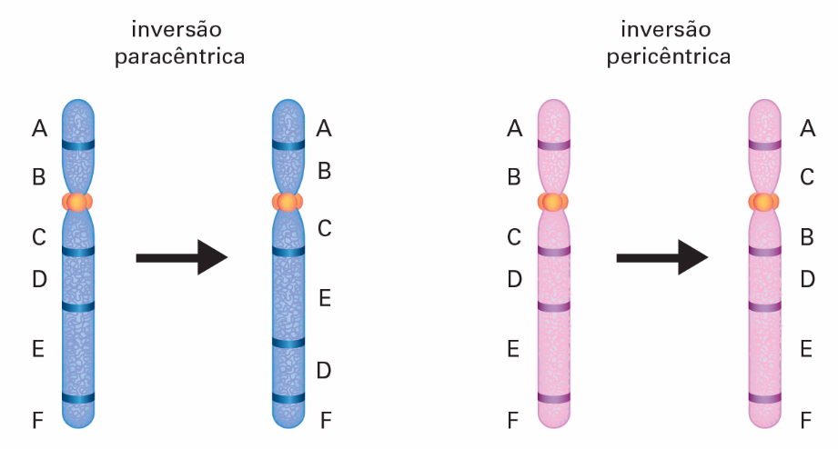
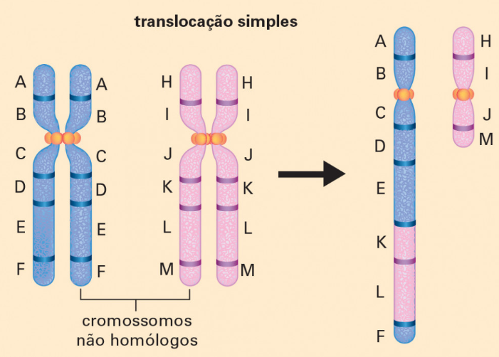
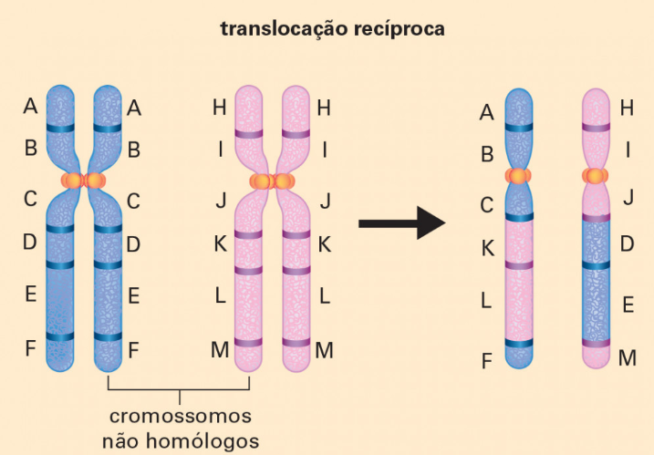
Estruturais
Inversão
Translocação

Slide 20
Mutações Numéricas
São as mais importantes!
Alteram a quantidade de cromossomos nas células
Euploidia: alteração da ploidia do indivíduo (ex: 2n → 3n)
Aneuploidia: ganho / perda de alguns cromossomos sem alterar a ploidia
Autossômicas:
Down (trissomia do 21)
Edwards (trissomia do 18)
Patau (trissomia do 13)
Sexuais:
Turner
Klinefelter
Triplo X
Duplo Y

Slide 21
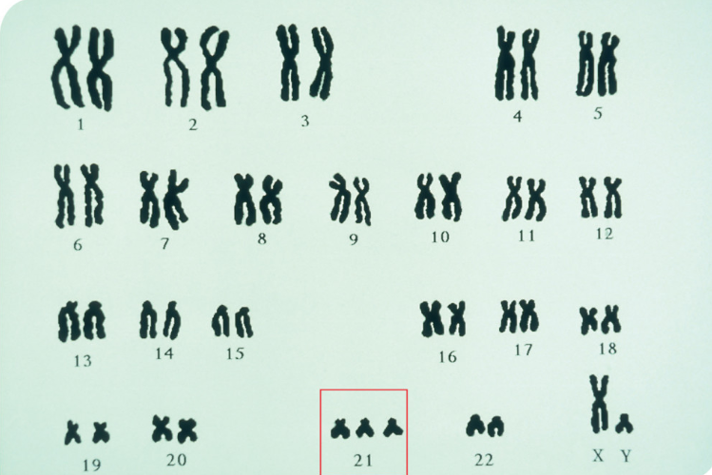
Síndrome de Down
Possui um cromossomo a mais no par 21
2n = 47, XX ou XY + 21

Slide 22
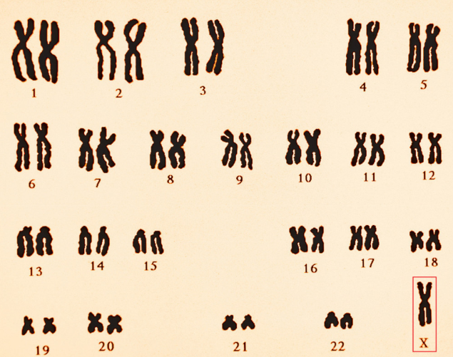
Síndrome de Turner
Ausência de um dos cromossomos X
Fêmea
2n = 45, X0
Sem cromatina sexual

Slide 23
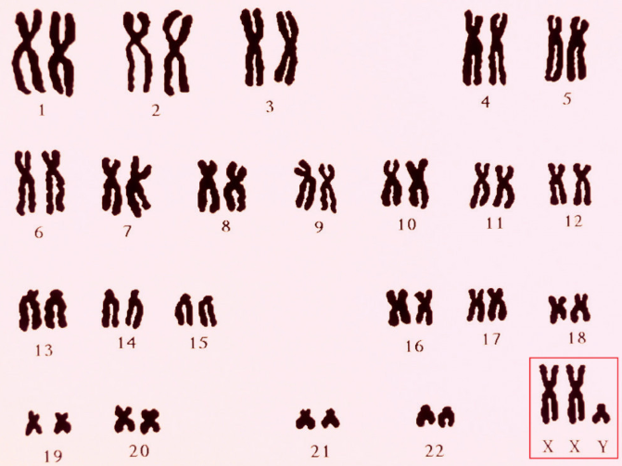
Síndrome de Klinefelter
Homem com um cromossomo X a mais
2n = 47, XXY
1 Cromatina sexual

Slide 24
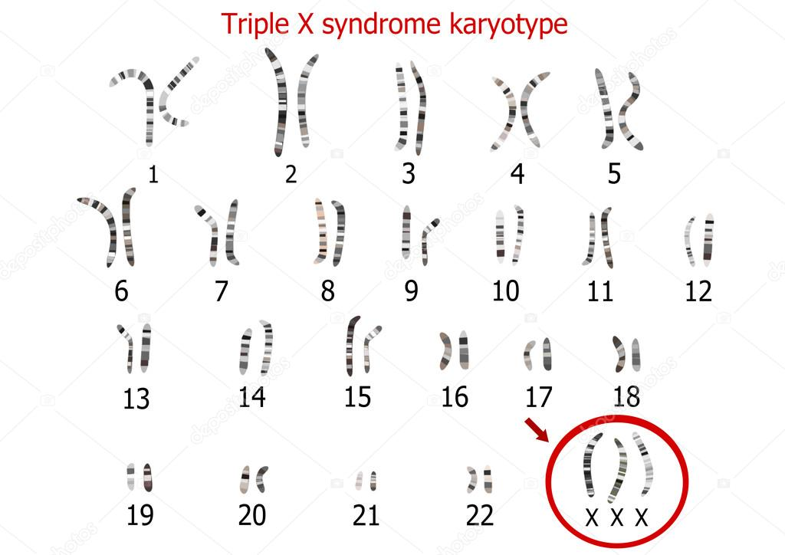
Síndrome do Triplo X
Trissomia do X (Superfêmea)
Fêmea com 1 cromossomo X a mais
2n = 47, XXX
2 Cromatinas sexuais

Slide 25
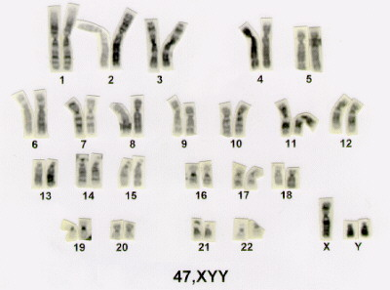
Síndrome do Duplo Y
Macho com 2 cromossomos Y
2n = 47, XYY
Sem cromatina sexual

